Slide 1

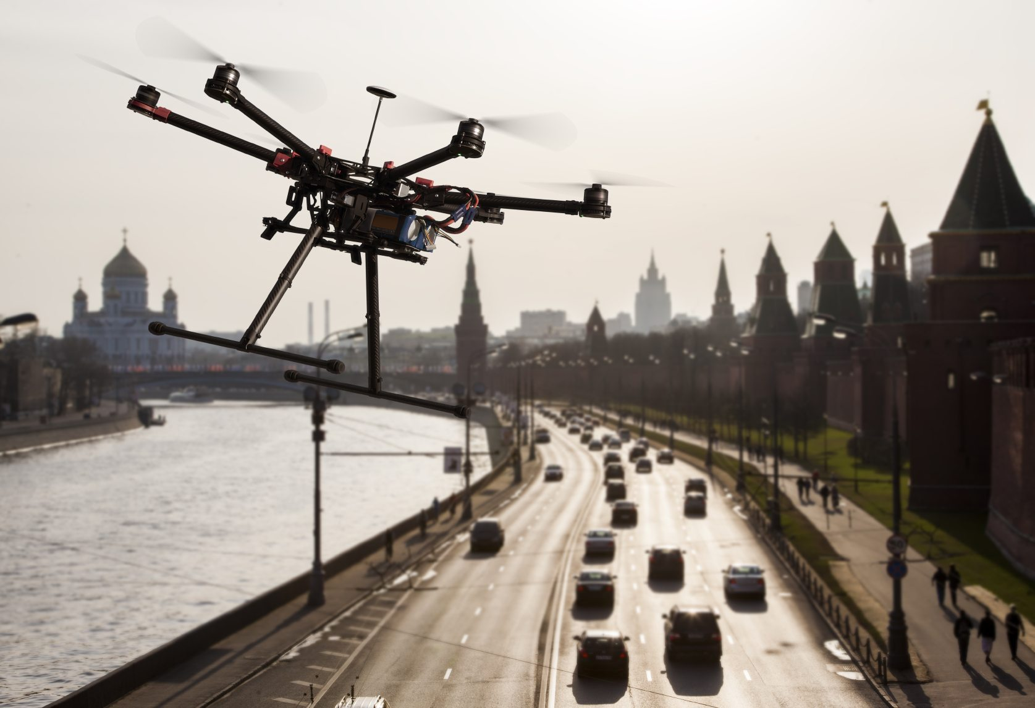

Аппаратно-программный комплекс «Безопасный город»
Авторы: Бутвин Михаил, Блажко Иван
Руководитель: Фарафонов Алексей Сергеевич

Slide 2

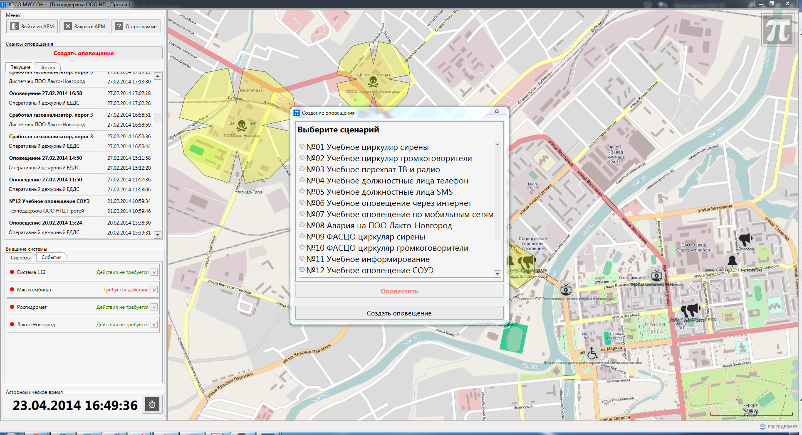
АПК «Безопасный город»
Аппаратно-программный комплекс «Безопасный город» - это информационная система, предназначенная для создания единой системы управления безопасностью

Slide 3

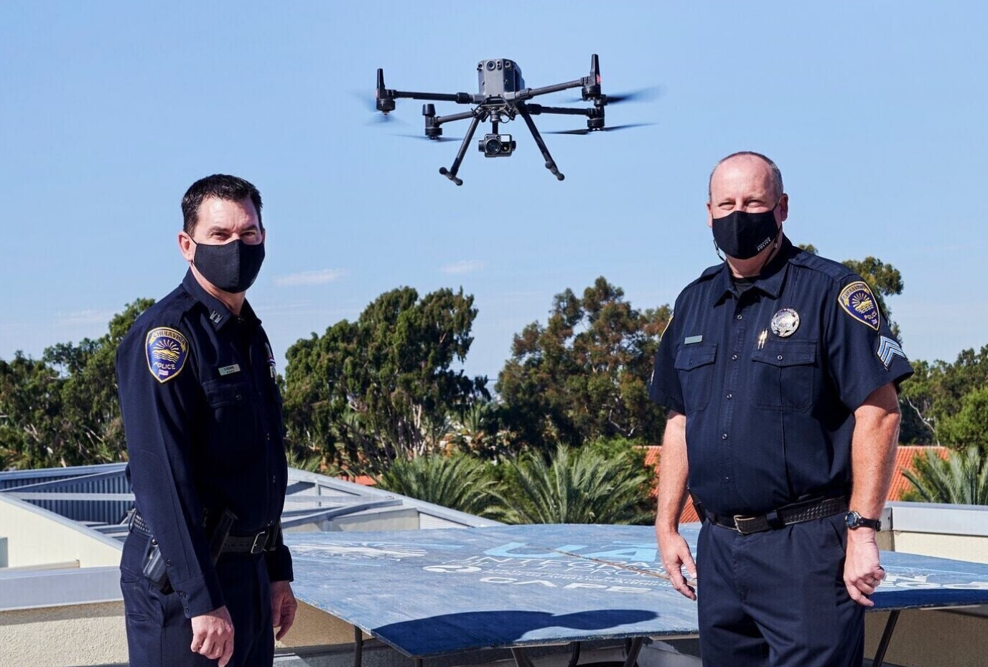
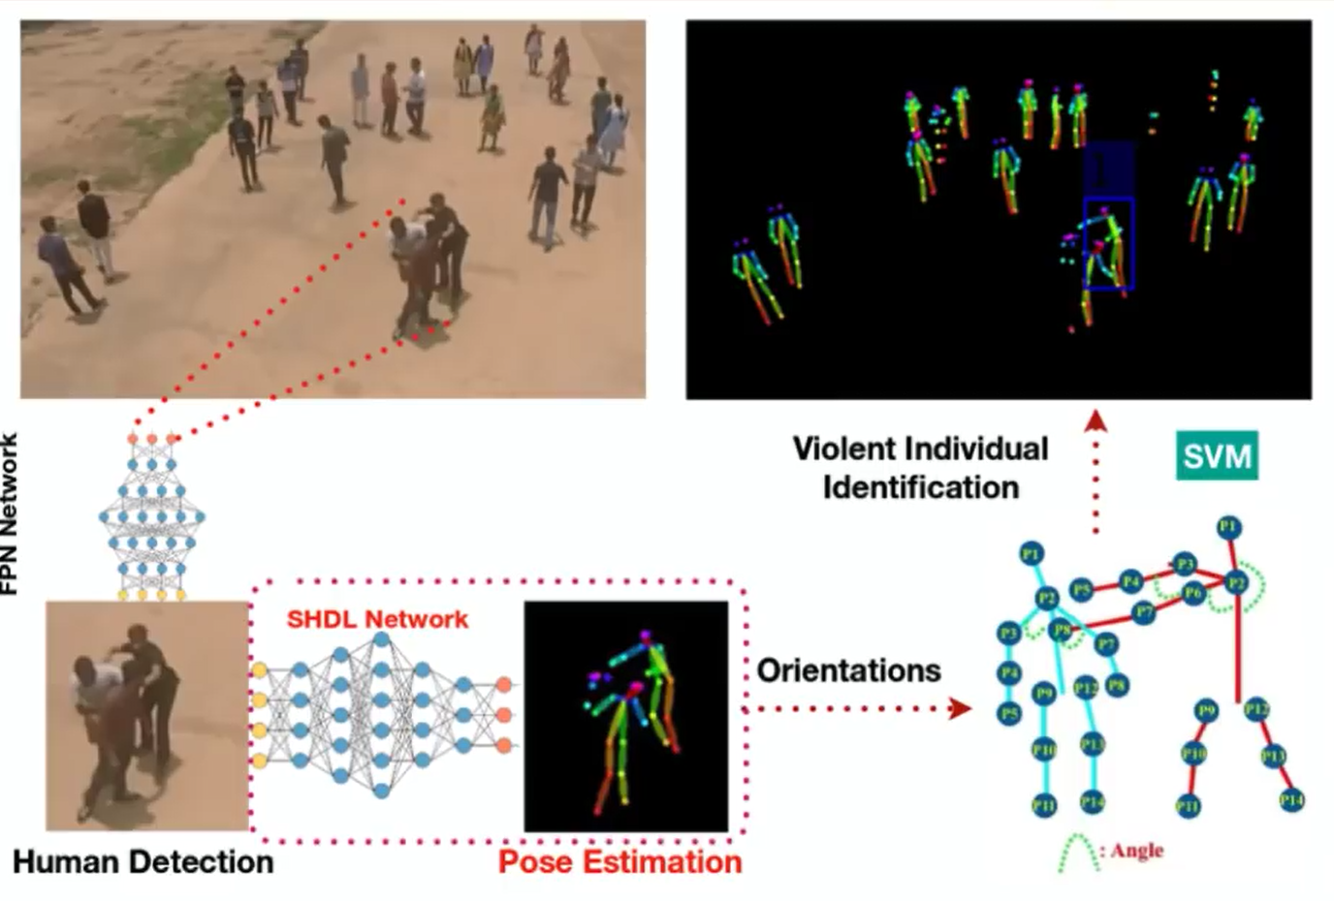
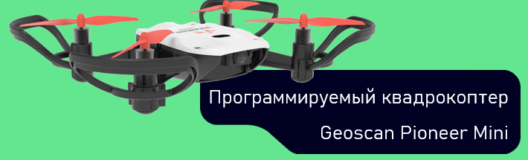


Применение квадрокоптеров
Прибытие на место ЧС
Дежурство на региональных и федеральных автомагистралях
Системы распознавания насилия

